Slide 1
高等学校（工業）
管径と流速・流量の関係

Slide 2
管径と流速・流量の関係
平均流速（流速） | 管の中を流れている流体が等しい速さのときの流れの速さ
流量（体積流量） | 管を流れている流体の量を体積で表した値
質量流量 | 管を流れる流体の量を質量で表した値
Notes:
管径と流速・流量の関係として重要な語句を説明する。
・平均流速（流速）
管の中を流れている流体が等しい速さのときの流れの速さ
・流量（体積流量）
管を流れている流体の量を体積で表した値
・質量流量
管を流れる流体の量を質量で表した値

Slide 3
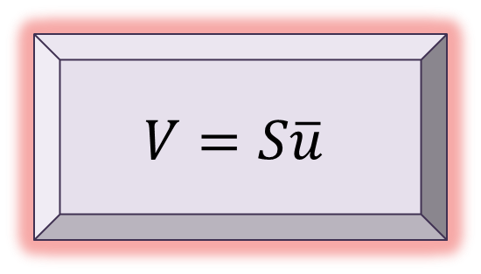
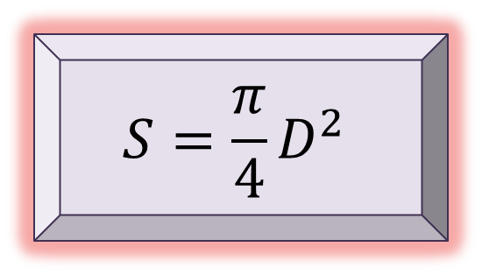
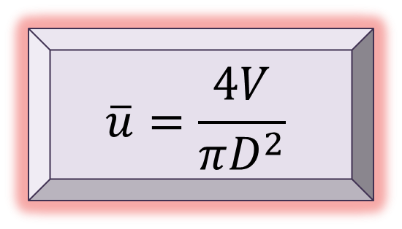
管径と流速・流量の関係
$$S=\frac{π}{4}D^{2}$$
上式を代入し，
式変形すると・・・
$$V=S\overline{u}$$
$$\overline{u}=\frac{4V}{πD^{2}}$$
V：流体の流量（体積流量）[m³/s]
S：断面積[m²]
ū：平均流速[m/s]
π：円周率（3.14）
D：内径[m]
Notes:
流速や流量を考える際に用いる一般式を整理させる。
$V=S\overline{u}$
V：流体の流量（体積流量）[m³/s]
S：断面積[m²]
ū：平均流速[m/s]
に，$S=\frac{π}{4}D^{2}$を代入し，式を変形すると
$$\overline{u}=\frac{4V}{πD^{2}}$$
π：円周率（3.14）
D：内径[m]
となることを説明する。

Slide 4
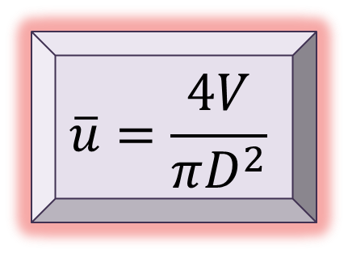
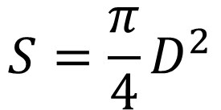
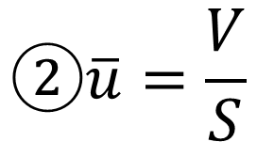
管径と流速・流量の関係
$$①V=S\overline{u}$$
$$を式変形すると，$$
$$②\overline{u}=\frac{V}{S}$$
になる。
平均流速（流速）ū[m/s]
$$S=\frac{π}{4}D^{2}$$
断面積S[m²]
流量（体積流量）V[m³/s]
を②に代入すると，
S：断面積[m²]
ū：平均流速[m/s]
V：流体の流量（体積流量）[m³/s]
$$\overline{u}=\frac{4V}{πD^{2}}$$
となる。
Notes:
$$①V=S\overline{u}を式変形すると，$$
$②\overline{u}=\frac{V}{S}$になる。
$S=\frac{π}{4}D^{2}$を②に代入すると，$\overline{u}=\frac{4V}{πD^{2}}$となる。
S：断面積[m²]
ū：平均流速[m/s]
V：流体の流量（体積流量）[m³/s]
生徒に発問し，理解できているか確認する。

Slide 5
管径と流速・流量の関係
例題５ 水を15m³/hの割合で流したい。40A鋼管を用いたときの平均流速[m/h]を求めなさい。
$$\overline{u}=\frac{4V}{πD^{2}}$$
$=\frac{4×4.17×{10}^{−3}}{π×{0.0416}^{2}}=3.07\left[m/s\right]$
$$3.67×3600=1.10×{10}^{4}\left[m/h\right]$$
V:流量[m³/s]
π：円周率
D：内径[m]
＝$\text{15×}{\text{1}}/{\text{3600}}\left[{\text{m}\text{3}}/{\text{s}}\right]\text{＝}\text{4.17×}{\text{10}}^{\text{−}\text{3}}\left[{\text{m}\text{3}}/{\text{s}}\right]$
＝3.14
＝41.6[mm]=0.0416[m]
1時間は60分，
1分は60秒，
つまり60×60をかける
Notes:
例題５
水を15m³/hの割合で流したい。40A鋼管を用いたときの平均流速[m/h]を求めなさい。
一般式に値を代入すると，
$$\overline{u}=\frac{4V}{πD^{2}}=\frac{4×4.17×{10}^{−3}}{π×{0.0416}^{2}}=3.07\left[m/s\right]$$
となる。
単位を1秒間当たりではなく，1時間当たりに換算するために，
1時間は60分，1分は60秒であることから，60×60＝3600をかけることを説明する。
$$3.67×3600=1.10×{10}^{4}\left[m/h\right]$$

Slide 6
管径と流速・流量の関係
例題６ 1B鋼管内を平均流速2.50m/sで水が流れている。このときの流量（体積流量）[m³/min]を求めなさい。
V$=\frac{π}{4}D^{2}×\overline{u}$
$$V=\frac{π}{4}×{0.0276}^{2}×2.50=1.50×{10}^{−3}\left[{m^{3}}/s\right]$$
$$1.50×{10}^{−3}×60=9.00×{10}^{−2}\left[{m^{3}}/{min}\right]$$
V:体積[m3]
ū：平均流速
π：円周率
D：内径[m]
＝$\text{2.50×}{\text{π}}/{\text{4}}\text{×}\text{0.0276}\text{m}\text{3}\text{＝}\text{1.50×}\text{10}\text{3}\left[{\text{m}\text{3}}/{\text{s}}\right]$
＝1.50[m/s]
＝3.14
＝$\text{27.6[}\text{mm}\text{]}\text{＝}\text{0.0276[}\text{m}\text{]}$
1分は60秒，
つまり60をかける
Notes:
例題６
1B鋼管内を平均流速2.50m/sで水が流れている。このときの流量（体積流量）[m³/min]を求めなさい。
一般式に値を代入すると，
$$V=2.50×\frac{π}{4}×{0.0276}^{2}=1.50×{10}^{−3}\left[{m^{3}}/s\right]$$
となる。
単位を1秒間当たりではなく，1分間当たりに換算するために，
1分は60秒であることから，60をかけることを説明する。
$$1.50×{10}^{−3}×60=9.00×{10}^{−2}\left[{m^{3}}/{min}\right]$$

